Slide 1
স্বাগতম

Slide 2
শিক্ষক পরিচিতি
যীশু রঞ্জন দাস
সহকারি শিক্ষক
বামৈ সরকারি উচ্চ বিদ্যালয়
লাখাই, হবিগঞ্জ।

Slide 3
পাঠ পরিচিতি
শ্রেণিঃ নবম
বিষয়ঃ সাধারণ বিজ্ঞান
অধ্যায়ঃ ১ম
পাঠ শিরোনামঃ উন্নতর জীবনধারা
সময়ঃ৫০মিনিট

Slide 4
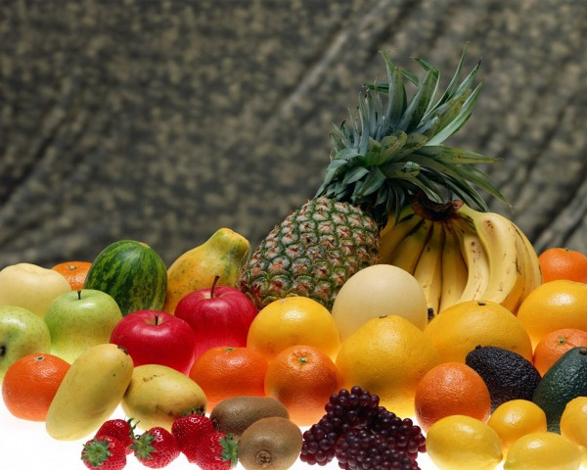

Slide 5
আমিষ জাতীয় খাদ্য

Slide 6
শিখনফল
এই পাঠ শেষে শিক্ষার্থীরা
১। খাদ্য কি তা বলতে পারবে।
2। আমিষ খাদ্যের উৎস ব্যাখ্যা করতে পারবে।
3। দেহে আমিষের কাজগুলো কি তা বলতে পারবে।
4। খাদ্যে আমিষের অভাবজনিত লক্ষণগুলো কি কি তা বলতে পারবে।

Slide 7
খাদ্যঃ সেই সব আহার্‍্য বস্তুকে খাদ্য বলা যাবে,যা পুষ্টির দ্বারা জীবদেহে বৃদিধ,শক্তি উ ৎ পাদন,রোগ প্রতিরোধ, তথা পুষ্টি,বৃদ্ধি ও ক্ষয় পূরণ করে।

Slide 8
আমিষ খাদ্যের উৎস
১। প্রাণিজ আমিষ
2। উদ্ভিজ্জ আমিষ

Slide 9
ছবি গুলো ভালো ভাবে লক্ষ্য করঃ
বাদাম
ভুট্টা

Slide 10
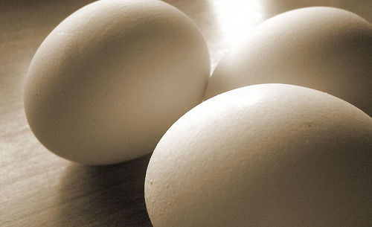
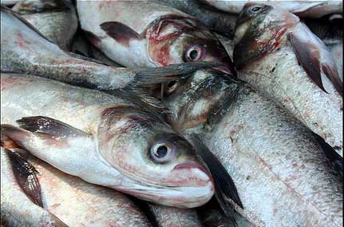
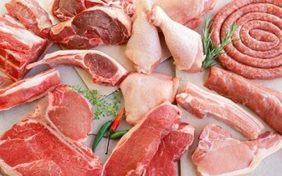
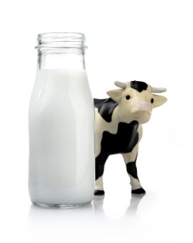
ডিম
মাছ
মাংস
দুধ

Slide 11
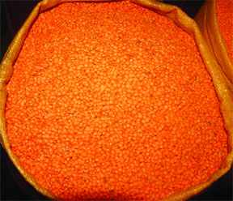
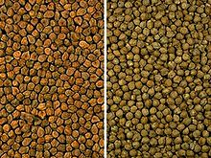
ছবি গুলো ভালো ভাবে লক্ষ্য করঃ
ডাল
ছোলা

Slide 12
আমিষের কাজঃ
১।দেহের কোষ গঠনে সহায়তা করে।
২।নতুন কোষ উৎপাদনে বিশেষ ভুমিকা পালন করে।
৩।আমিষ কোষীয় বিপাকে অংশগ্রহনের মাধ্যমে শক্তি উৎপাদন করে।

Slide 13
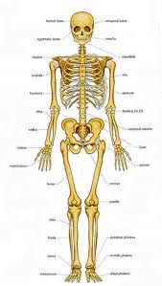
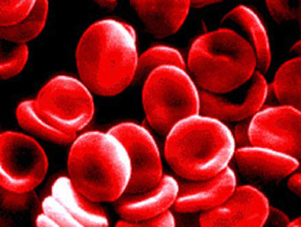
৪।দেহের অস্থি,পেশি,বিভিন্ন অঙ্গতন্ত্র,রক্তকনিকা ইত্যাদি অধিকাংশই আমিষ দ্বারা তৈরি।
৫।রক্তের হিমোগ্লোবিন তৈরিতে স্যাহায্য করে।হিমোগ্লোবিন একটি আমিষের যৌগ।

Slide 14
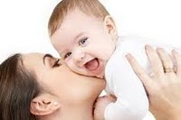
৬।সুস্থ মানসিকতা বিকাশে আমিষ অপরিহার্য।

Slide 15
খাদ্যে আমিষের অভাবের ফল

Slide 16
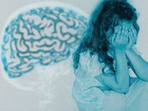
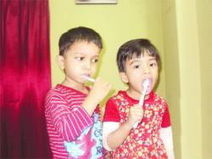
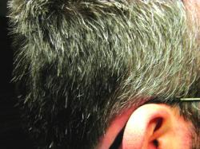
কোয়াশিয়রকর
মেজাজ খিটখিটে
বৃদ্ধি ব্যাহত,ওজন হ্রাস
ত্বক ও চুলের রং ফ্যাকাশে

Slide 17
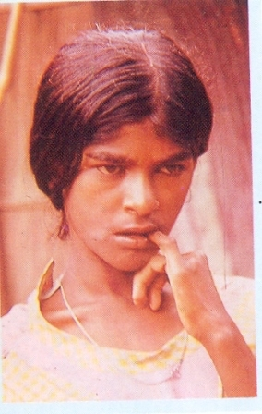
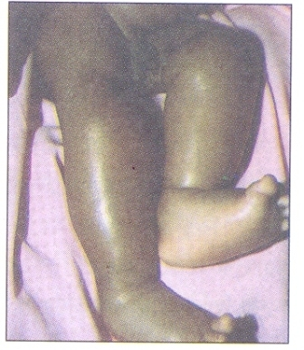
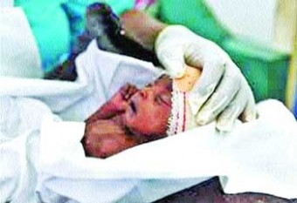
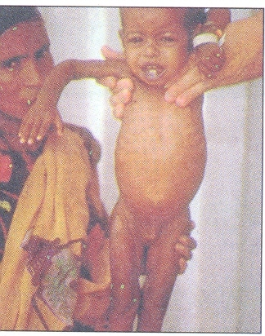
মানসিক অসুস্থ
পা ফুলা
অসময়ে অপরিনত শিশু
ম্যারাসমাস

Slide 18
উদ্ভিজ্জ ও প্রাণিজ আমিষ চিহ্নিতকরনঃ
দলগত কাজ

Slide 19
মূল্যায়ন
১।খাদ্য কাকে বলে?
২।আমিষ উৎস কত প্রকার ও কি কি?
৩।মাছ কোন প্রকারের আমিষ?
৪।আমিষের অভাব জনিত ২টি রোগের নাম বল।

Slide 20
বাড়ির কাজ
আমিষ বা প্রোটিন খাদ্যের অভাবের ফল খাতায় লিখে আনবে।

Slide 21
ধন্যবাদ

